Slide 1
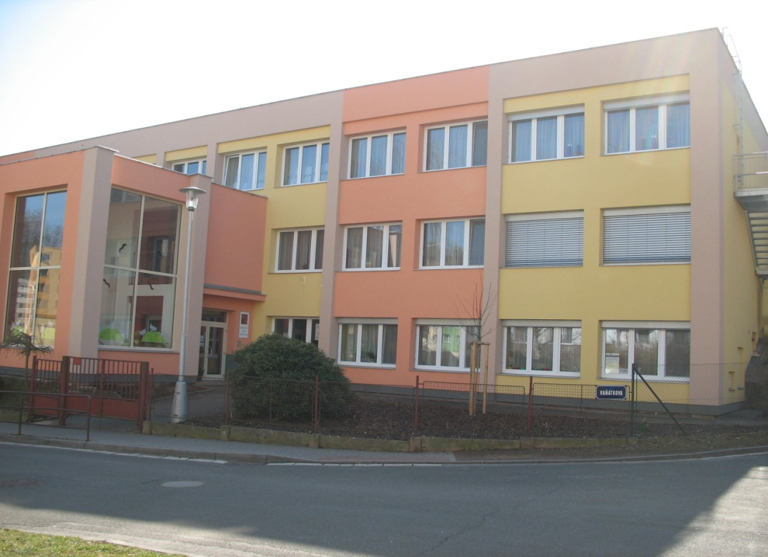
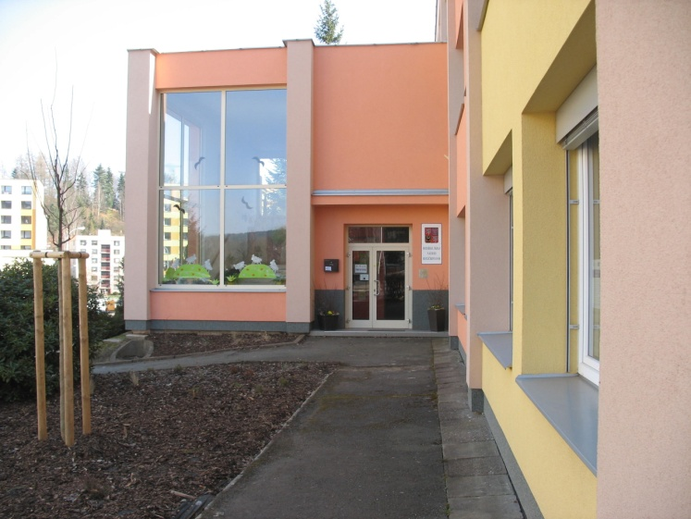
Vítáme vás v naší školce
Mateřská škola, Náchod, Havlíčkova 1848

Slide 2
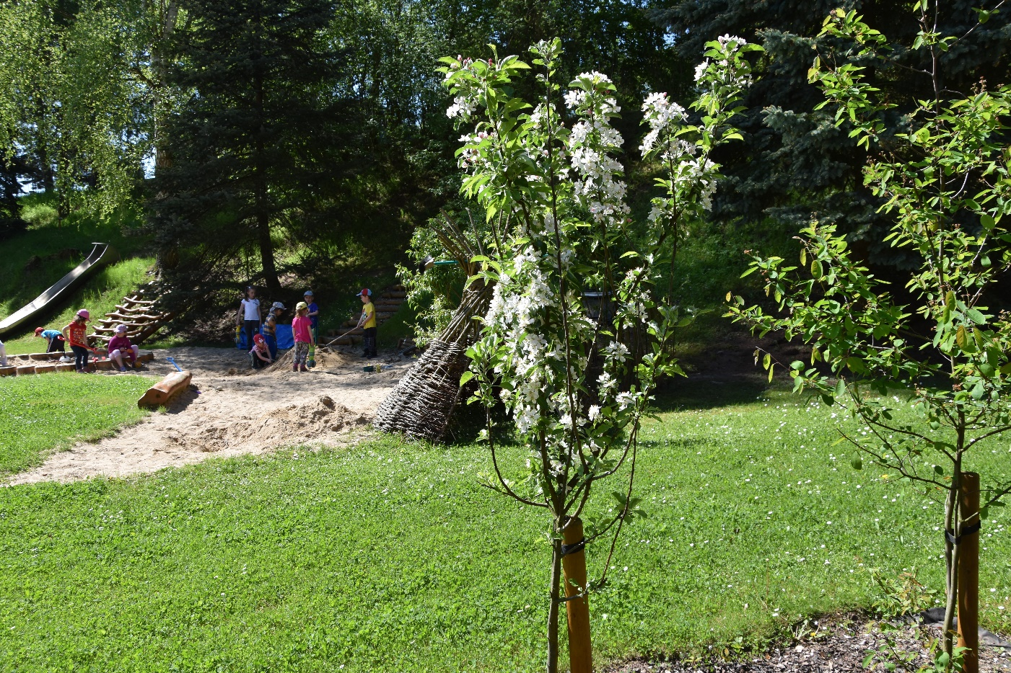
Jsme na okraji sídliště Plhov, pod zámeckou alejí, propojeni s přírodou.

Slide 3
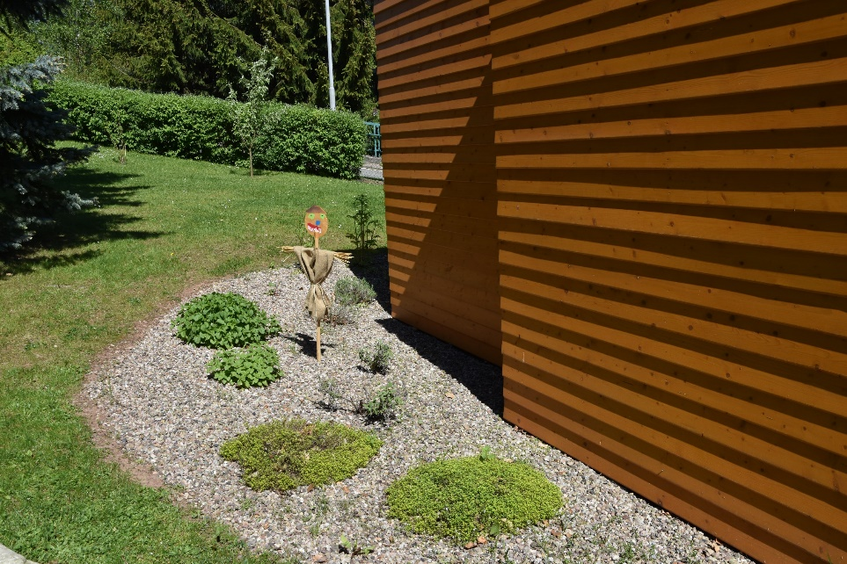
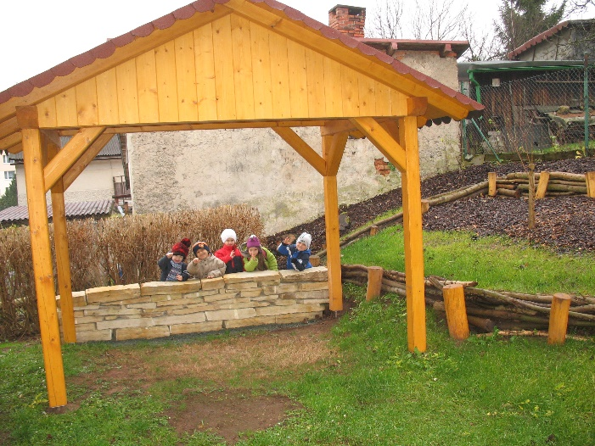
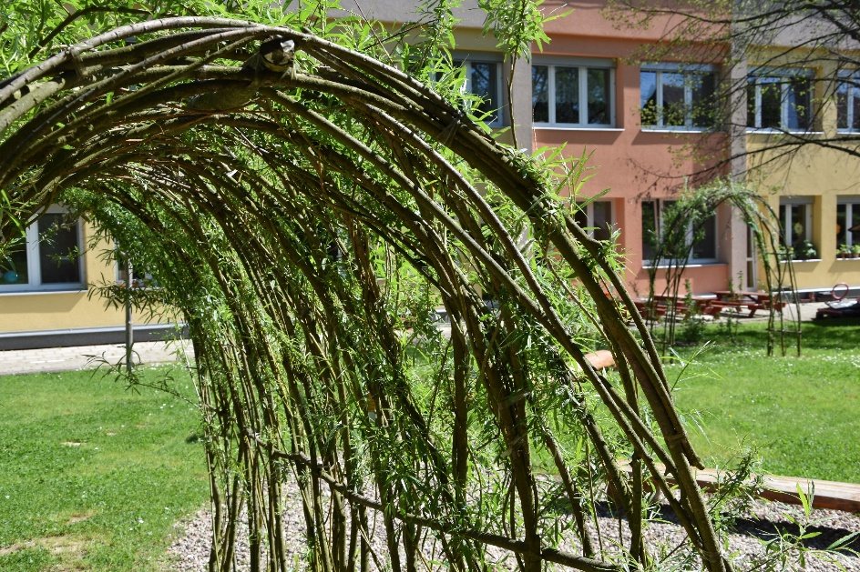
Přírodní školní zahrada
s centry aktivit je podnětem pro vzdělávání, objevování
a experimentování.

Slide 4
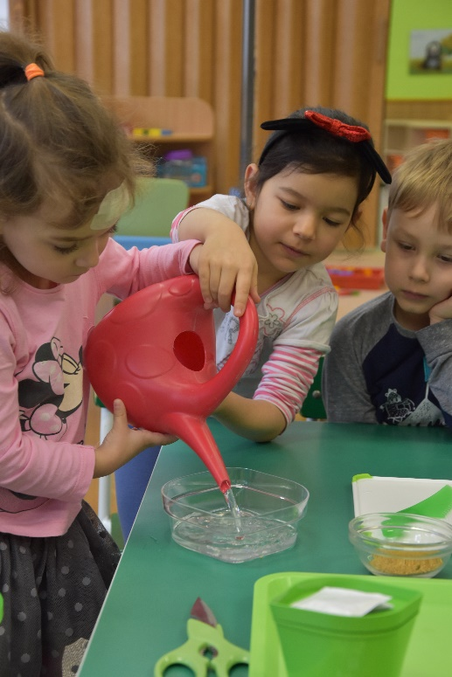
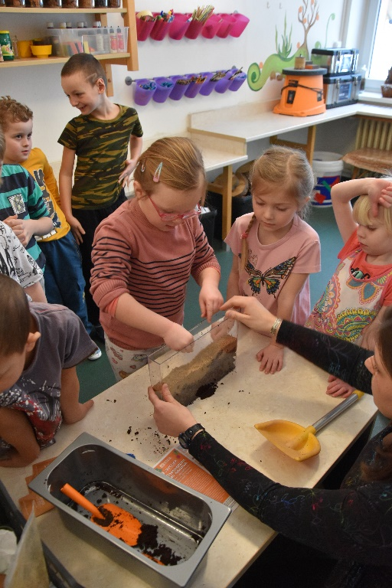
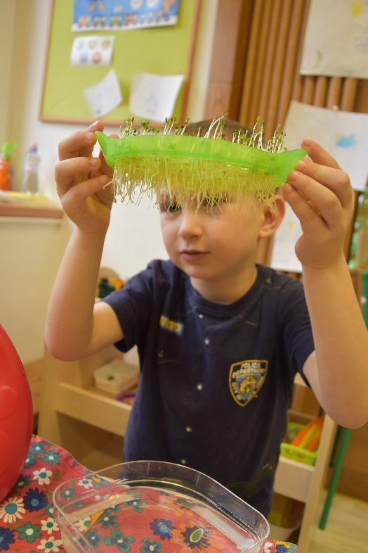
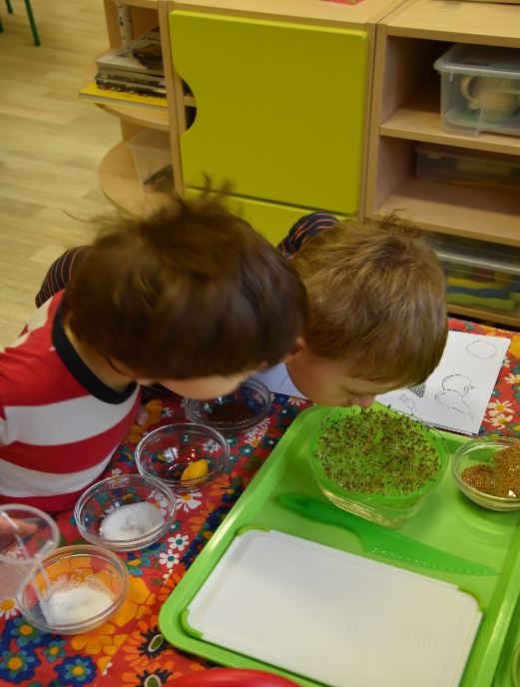
Věnujeme se ekologickým a zahradnickým projektům

Slide 5
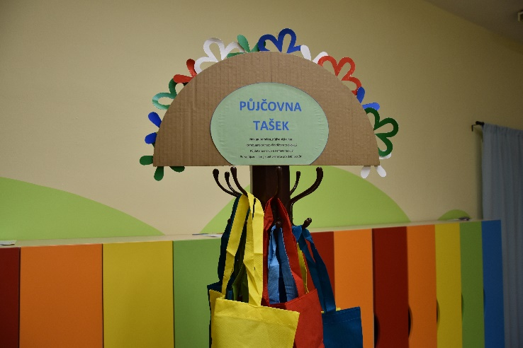
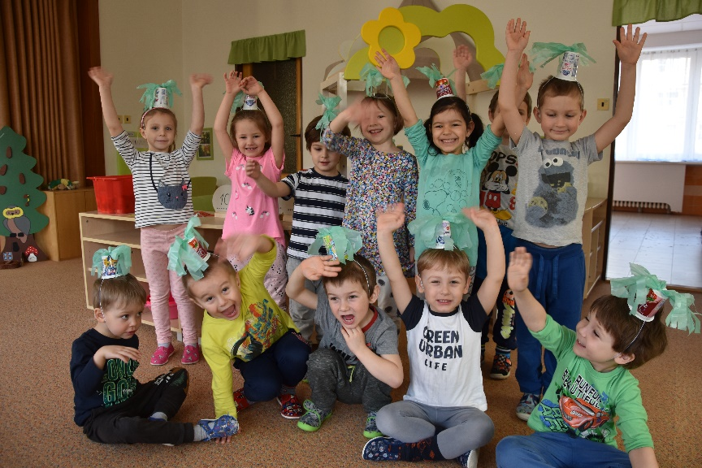
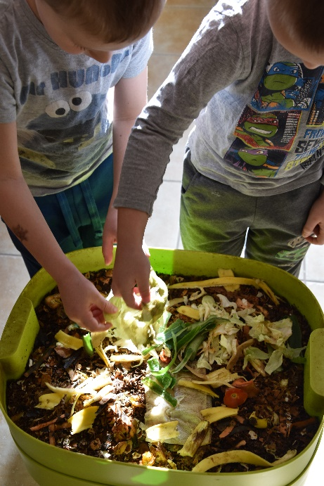
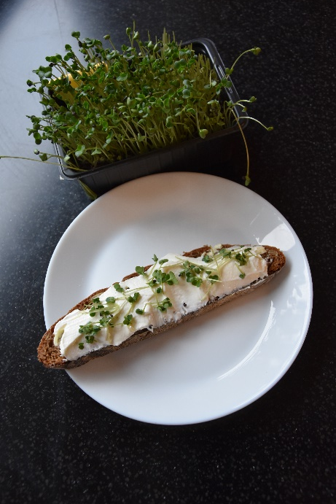
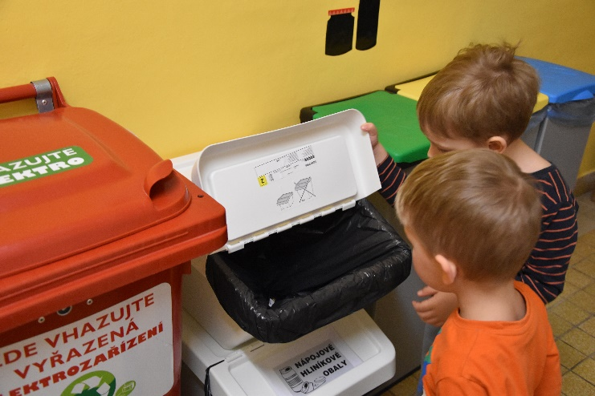
Učíme se udržitelnému způsobu života

Slide 6
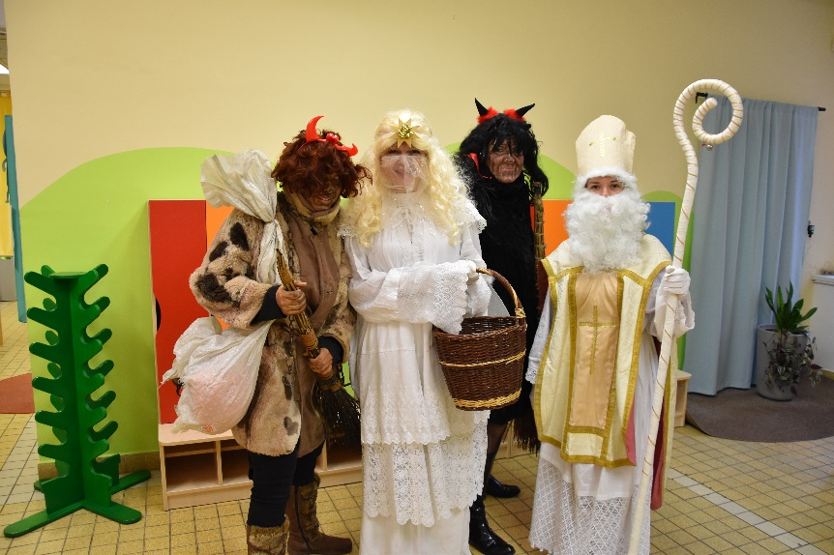
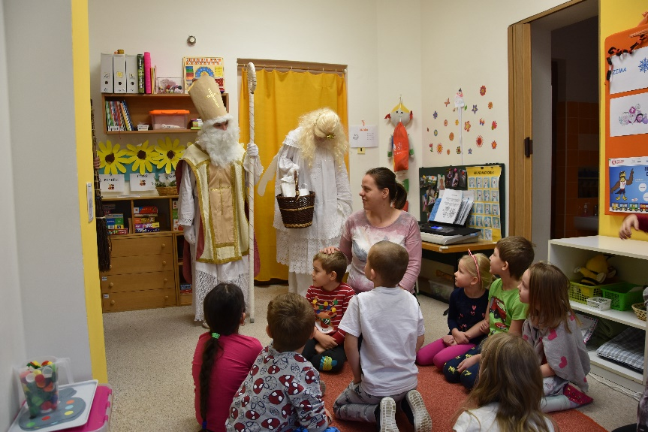
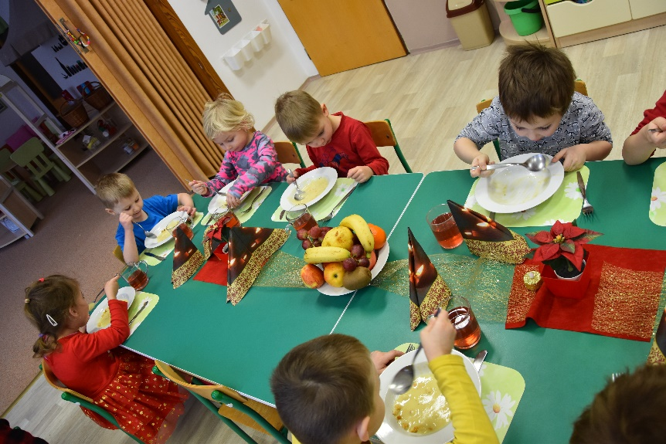
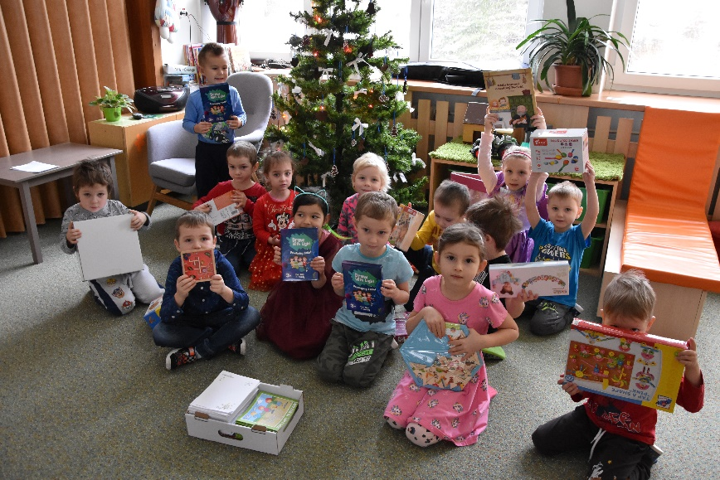
Zvyky a tradice, oslavy svátků

Slide 7
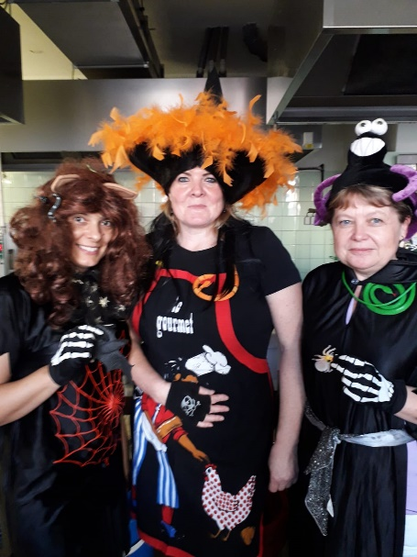
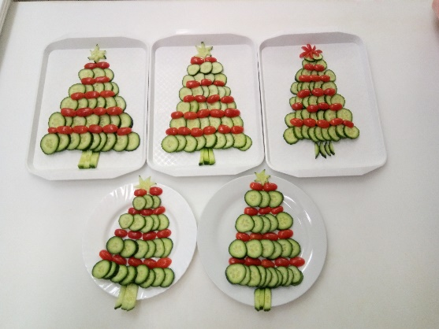
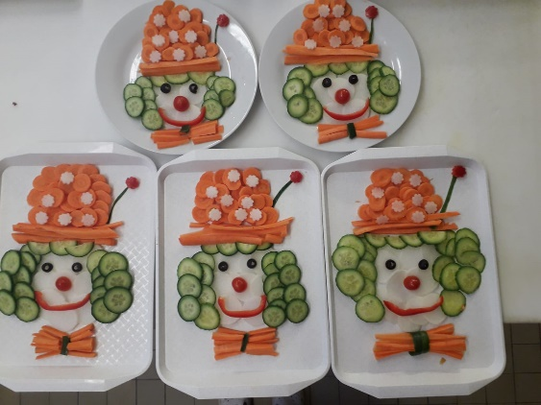
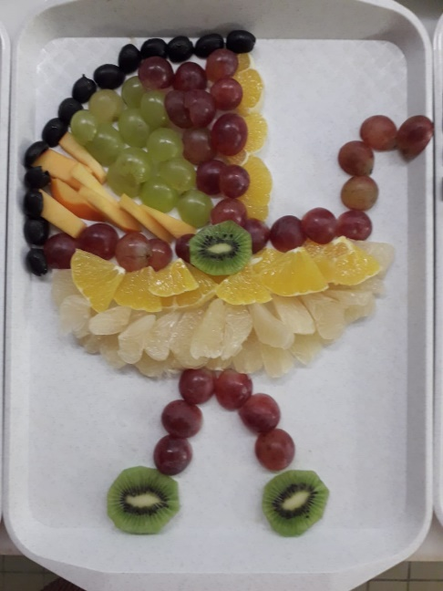
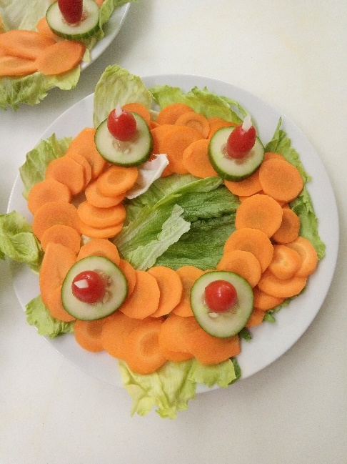
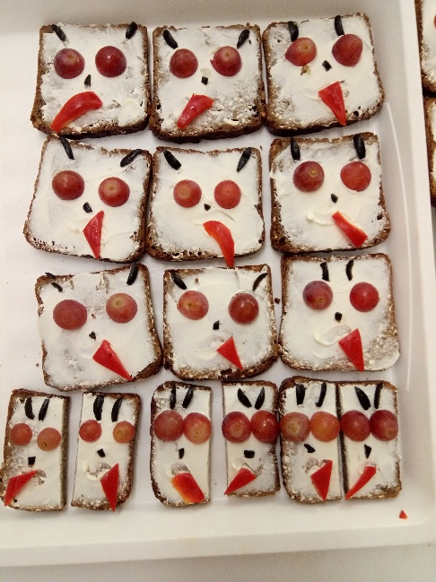
Naše paní kuchařky se o nás starají podle principů
Skutečně zdravé školy
Opravdové kouzelnice

Slide 8
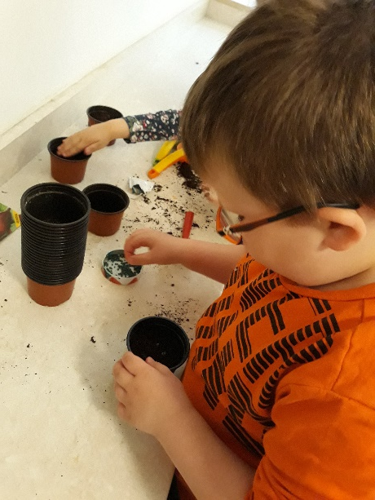
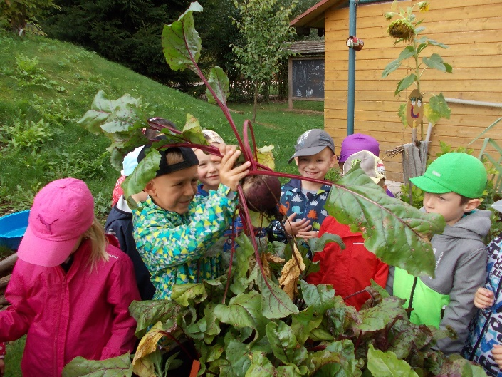
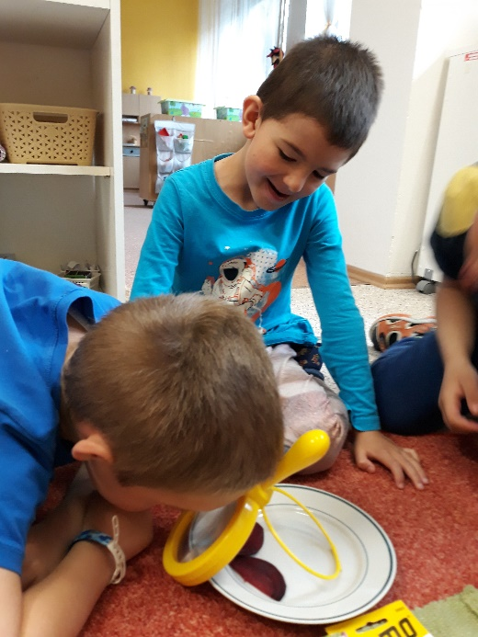
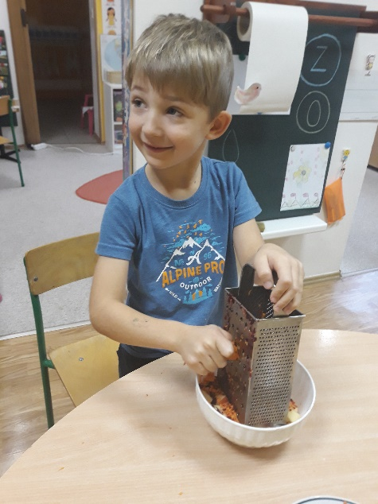
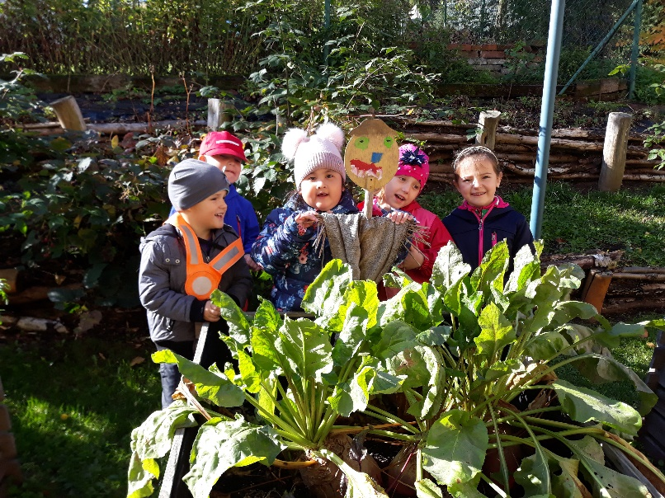
Prožitkové učení, kooperace, individuální přístup

Slide 9
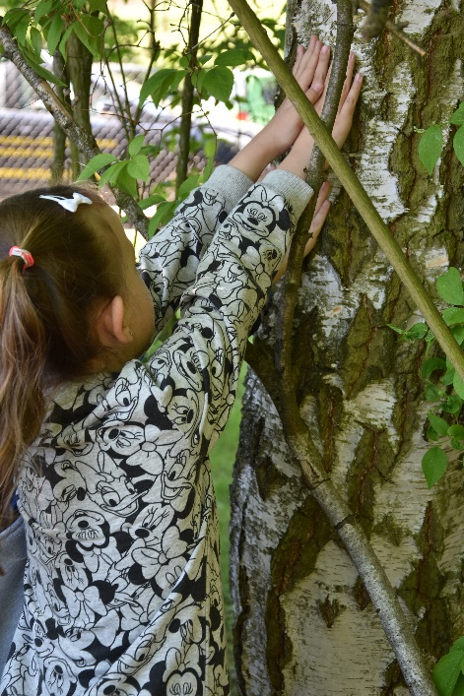
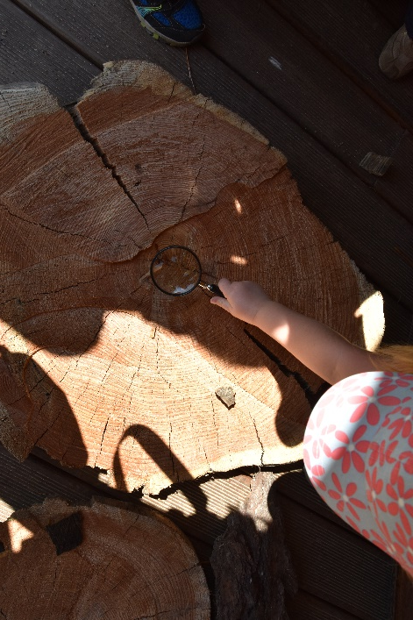
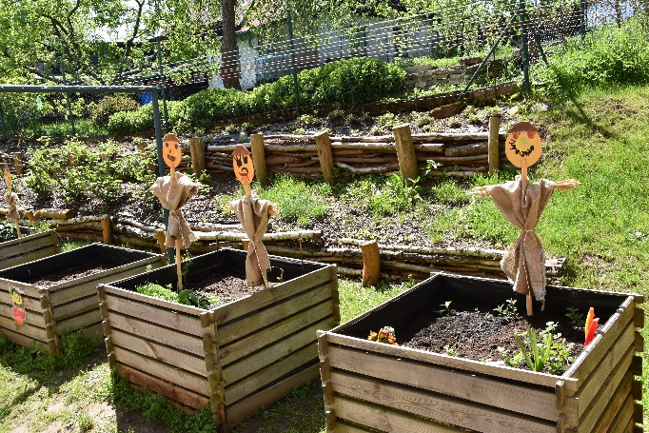
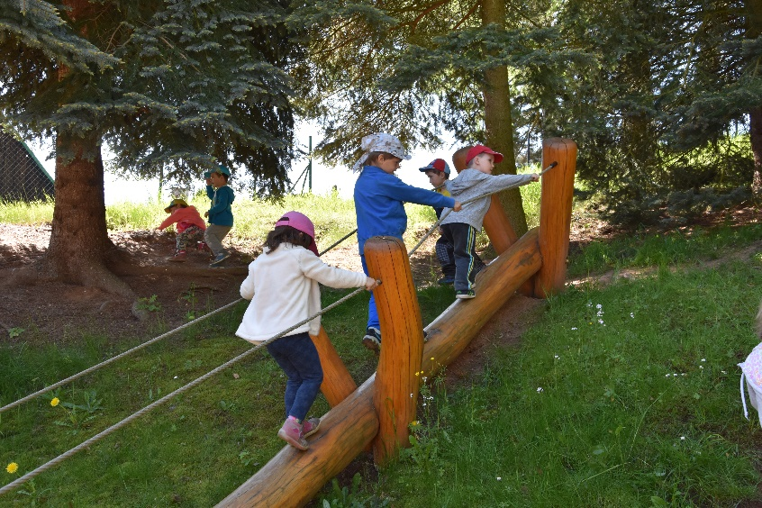
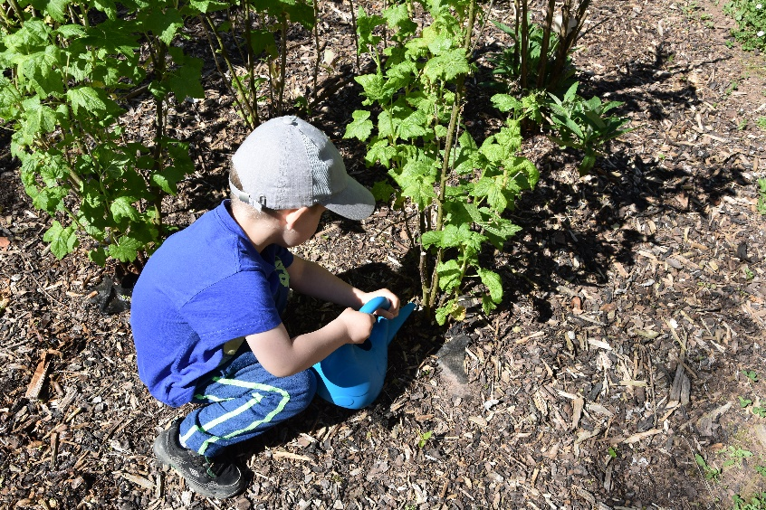
Učíme se v naší přírodní zahradě
„Ráj pro děti“

Slide 10
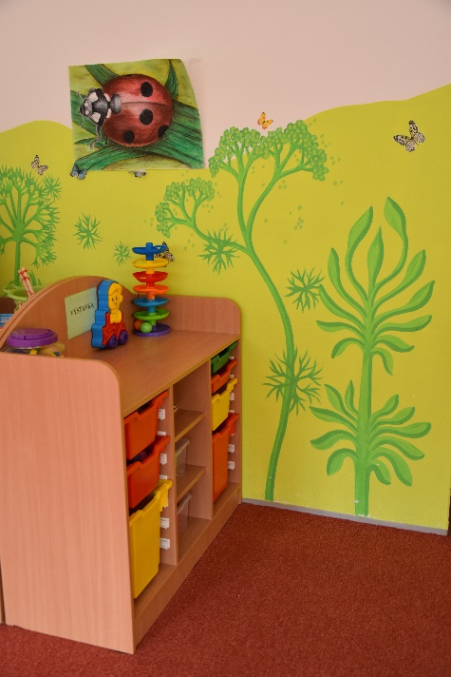
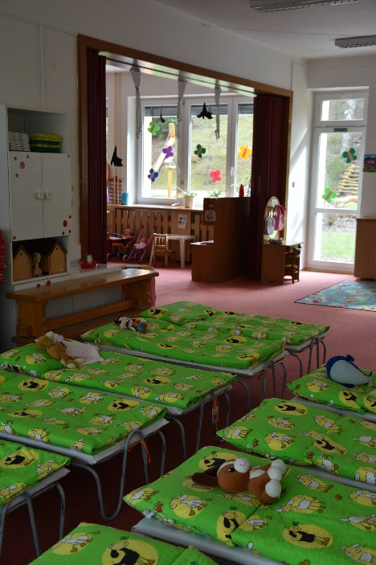
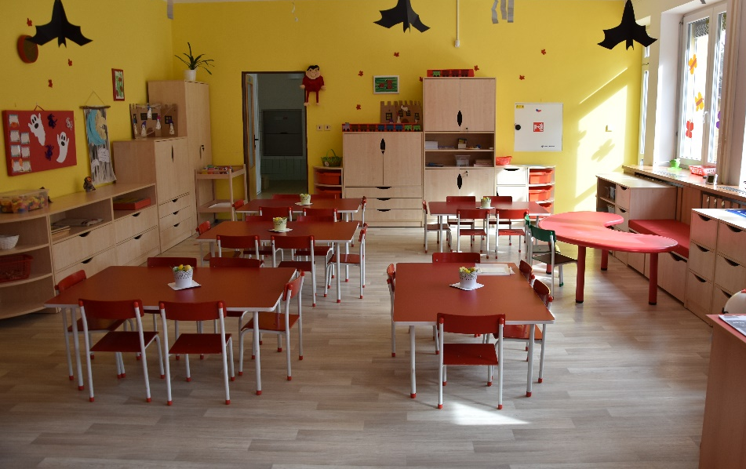
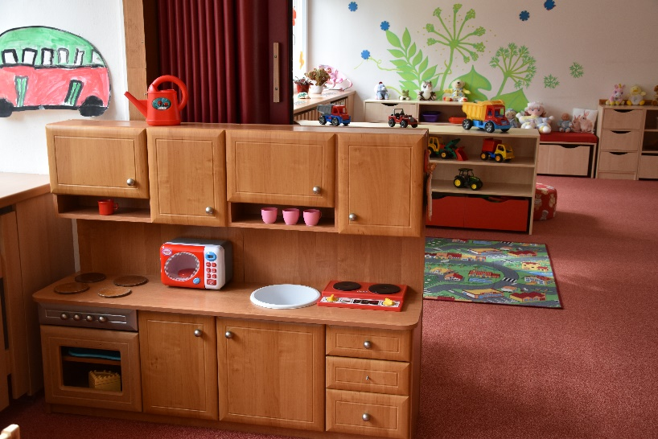
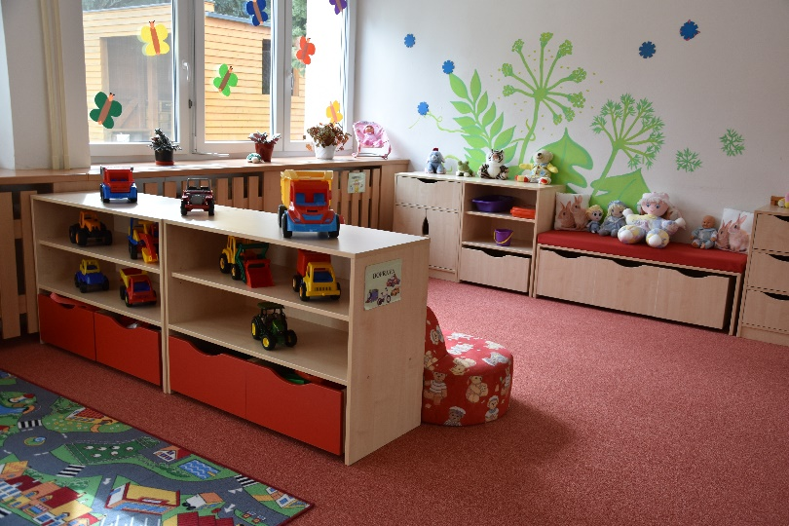
Mateřská škola má pět tříd
Třída č.2 „Berušky“
je pro nejmladší děti

Slide 11
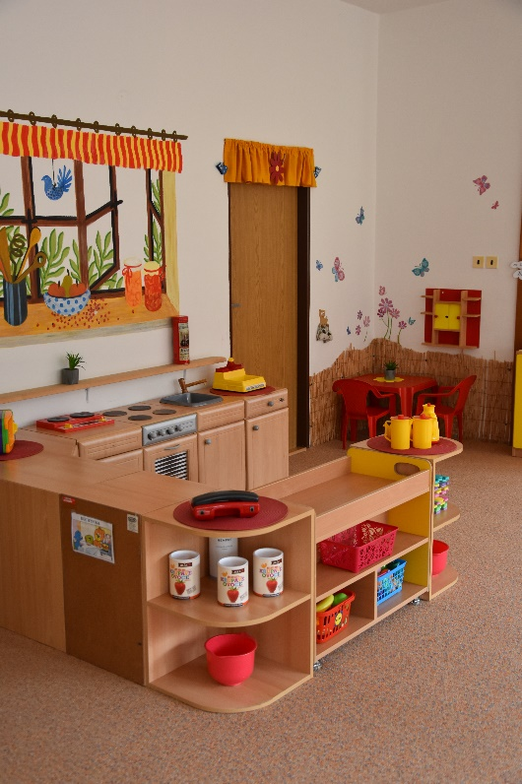
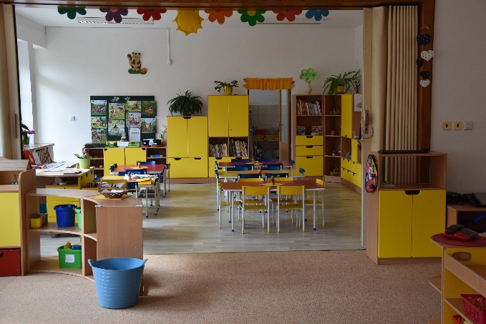
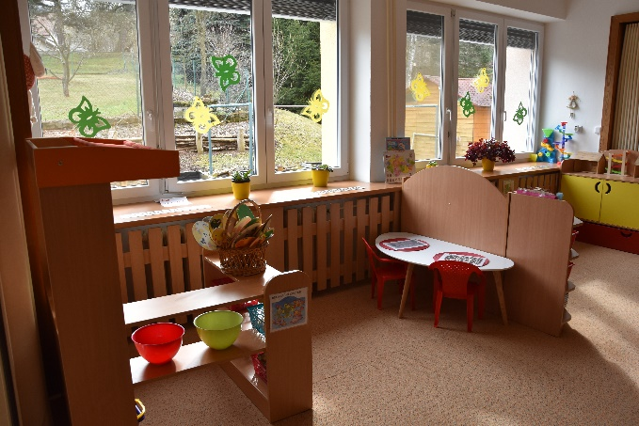
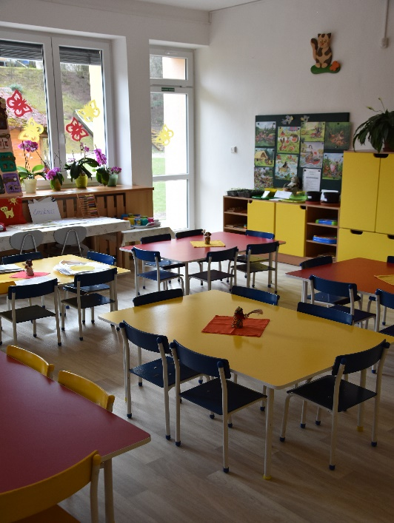
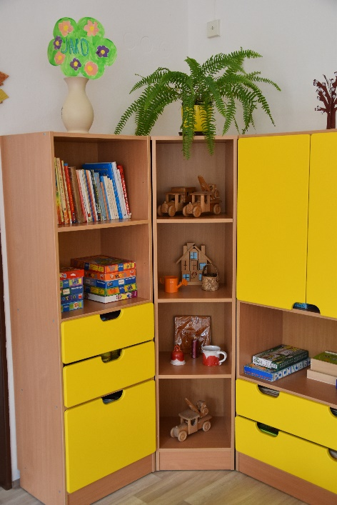
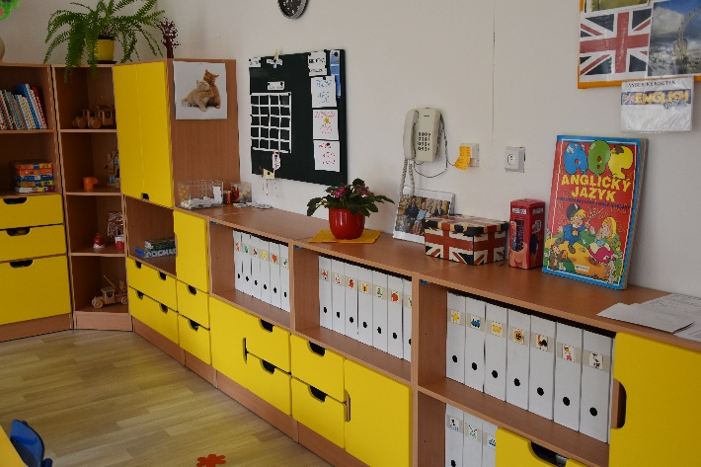
Třída č.1 „Koťátka“ je třída pro děti od 3-5 let s rozšířenou výukou angličtiny

Slide 12
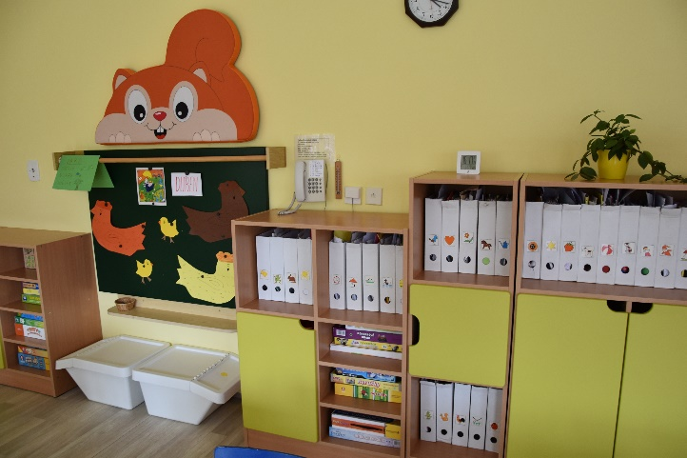
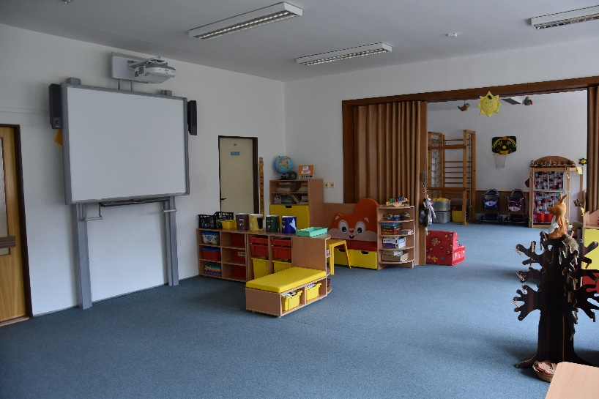
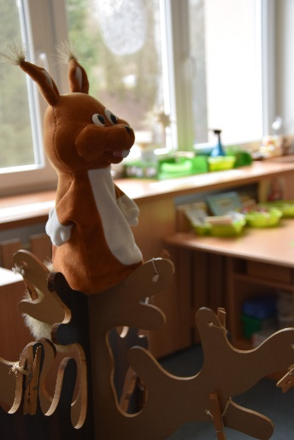
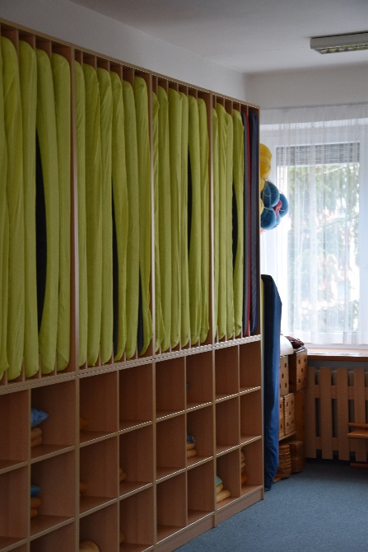


Třída č.3 „Veverky“ je třída pro děti od 5-6 let

Slide 13






Třída č.4 „Krtečci“ je třída pro děti od 3-6 let

Slide 14





Třída č.5 „Čmeláci“ je třída pro děti od 4-7 let
s počtem 12 dětí
Součástí této třídy je logokoutek, kde se věnujeme rozvoji řeči

Slide 15




Společně pečujeme o výzdobu školy, koutek Malého zahradníka, společnou knihovnu, recyklační koutek. Náš program vychází z principů Skutečně zdravé školy s využitím alternativní pedagogiky Začít spolu a montessori.

Slide 16
Vždy na začátku měsíce května probíhá Zápis do MŠ
Informace k Zápisu najdete na našich webových stránkách www.msplhov.cz.
Děti jsou přijímány podle Kritérií k přijetí – upřednostněny jsou děti s trvalým pobytem ve spádové oblasti školy od nejstaršího po nejmladší. Pokud má škola dostatek volných míst, může přijímat i děti mladší tří let a z jiných obcí.
Rodiče nově přijatých dětí zveme na konci měsíce srpna na návštěvu do mateřské školy. Nově přijatým dětem nabízíme ADAPTAČNÍ PROGRAM.
Mateřská škola může přijímat děti také v průběhu školního roku v případě volné kapacity.

